Slide 1



IMPLEMENTACIÓN DE UN SISTEMA DE MONITOREO HÍDRICO EN LA CUENCA DEL RÍO ILAVE
PROYECTO GESTIÓN INTEGRADA DE LOS RECURSOS HÍDRICOS EN EL SISTEMA TITICACA-DESAGUADERO-POOPÓ-SALAR DE COIPASA (GIRH-TDPS)
Ing. Cesar Leonidas Quispe Huamani
PROYECTO PILOTO 08-P-03

Slide 2
“LA GESTIÓN DE LOS RECURSOS ES UNA TAREA DE TODOS PARA EL BENEFÍCIO DE LA SOCIEDAD Y SU DESARROLLO A UNA ECONOMÍA SUSTENTABLE”
“LA GENERACIÓN DE INFORMACIÓN HÍDRICA ES LA PIEDRA ANGULAR PARA EL INICIO DE UNA ADECUADA GESTION DE LOS RECURSOS HIDRICOS EN UNA CUENCA”

Slide 3
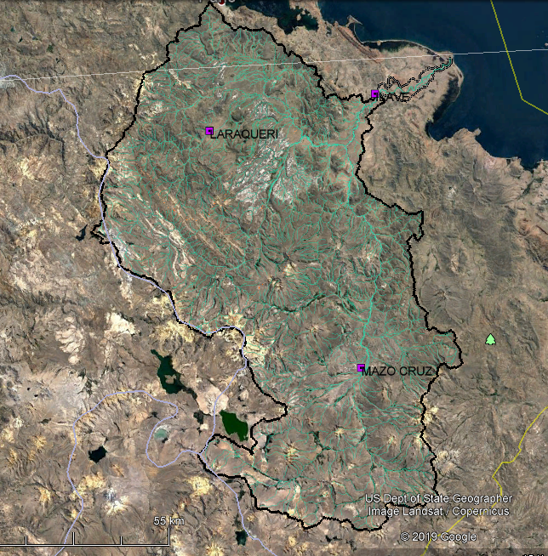
ANTECEDENTES
ESTACIONES METEOROLOGICAS E HIDROLOGICAS OPERATIVAS EN LA CUENCA ILAVE
Estación Meteorológica Ilave
Estacion Hidrológica Ilave (Limnimetrica)
Ubicado en el la ciudad de Ilave (puente antiguo Ilave)
Estación Meteorológica Laraqueri
Ubicado en el la poblado de Laraqueri
Estación Meteorológica Mazocruz
Ubicado en el la poblado de Mazocruz

Slide 4
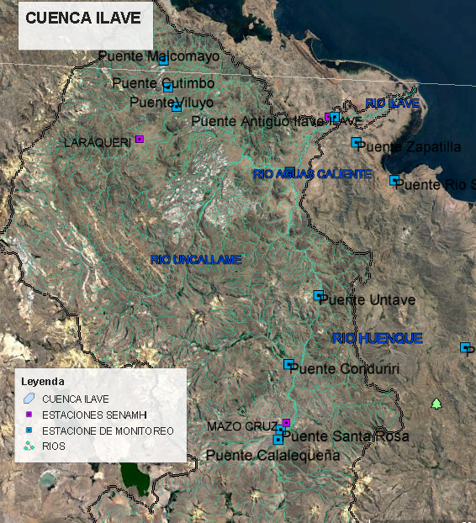
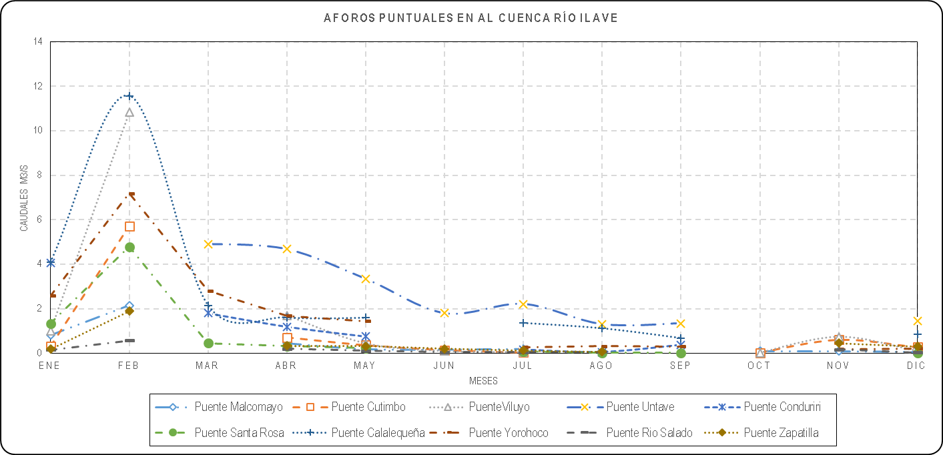
ANTECEDENTES
ESTACIONES DE MONITOREO DE AFOROS ALA ILAVE
En la cuenca Ilave se realizan aforos mensuales en puntos estratégicos para la determinación de los caudales y su aprovechamiento con la disponibilidad hídrica.

Slide 5
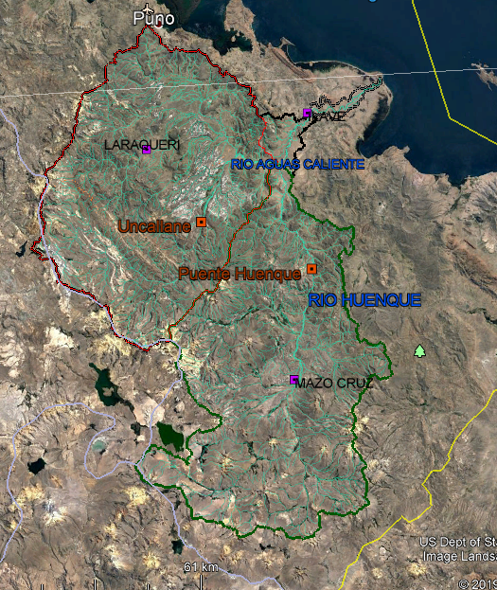
ANTECEDENTES
ESTACIONES HIDROLÓGICAS DEL PROYECTO DE MODERNIZACIÓN - PGIRH
CUENCA RIO AGUAS CALIENTE
Estación Hidrológica Uncallame
Ubicado en el rio Uncallame, perteneciente a la cuenca del rio Aguas caliente
Estación Hidrológica Puente Huenque
Ubicado en el Puente Huenque, perteneciente a la cuenca del rio Huenque
CUENCA RIO HUENQUE

Slide 6
OBJETIVO
Implementar una red tecnológica de información hídrica, la cual servirá como ente de soporte en la gestión de los recursos hídricos facilitando la disponibilidad, acceso, sistematización, distribución, uso e intercambio de información hídrica.
Para ello Implementara tres (03) estaciones hidrológicas en diferentes puntos estratégicos en el ámbito de la cuenca del río Ilave que permita la generación de datos, para fortalecer el proceso de modernización conforme a las demandas de la sociedad vinculado al desarrollo de productos y entrega de servicios en función de las necesidades de los usuarios.

Slide 7
UBICACIÓN DE ESTACIONES
En el Cuadro Nº 1 Ubicación y Características de los Patios Hidrológicos Propuestos, obtenidos en los trabajos de campo realizado.
Cuadro 1: Ubicación y Características de los Patios Hidrológicos Propuestos.
Estaciones | Ubicación de Patios Hidrológicos(*) |  | Cota (m.s.n.m.) | Cuerpo de Agua | Distrito | Provincia | Área (m2)(**) | Margen del río
 | Este (m) | Norte (m)
Estación Hidrológica Puente Antiguo Ilave | 432395 | 8221214 | 3843 | Río Ilave | Ilave | El Collao | 3.5 | Izquierda
Estación Hidrológica Puente Chihuani | 410070 | 8213178 | 3883 | Río Grande | Acora | Puno | 4.0 | Derecha
Estación Hidrológica Puente Calalequeña | 422443 | 8144451 | 3985 | Río Llusta | Santa Rosa Mazocruz | El Collao | 4.0 | Derecha
(*): Coordenadas Referenciales del centro de de los patios hidrológicos.
(**): Área propuesta para los patios hidrológicos

Slide 8
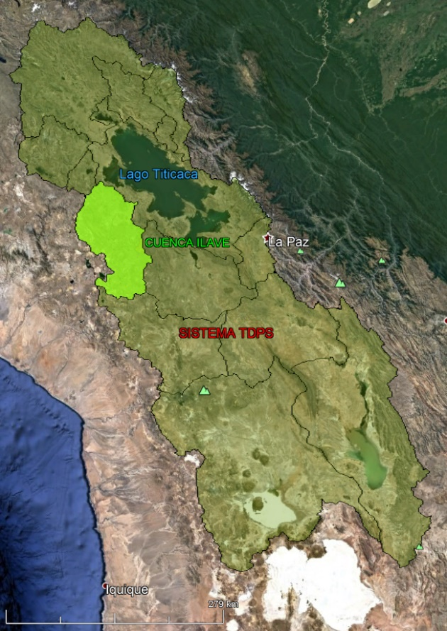
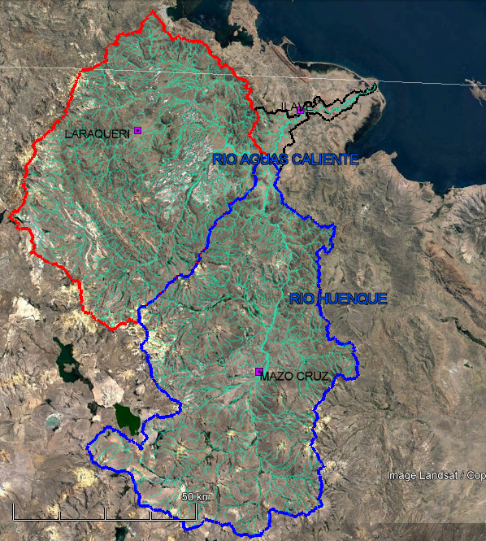
UBICACIÓN DE ESTACIONES
SUBCUENCA DEL RÍO AGUAS CALIENTE
SUBCUENCA DEL RÍO HUENQUE

Slide 9
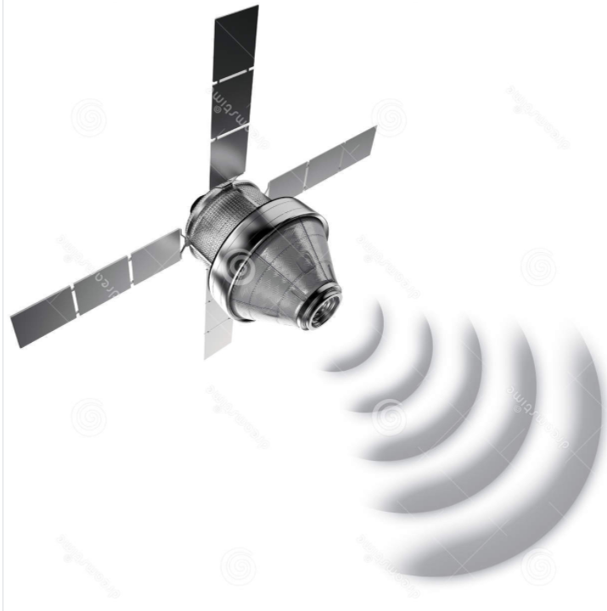
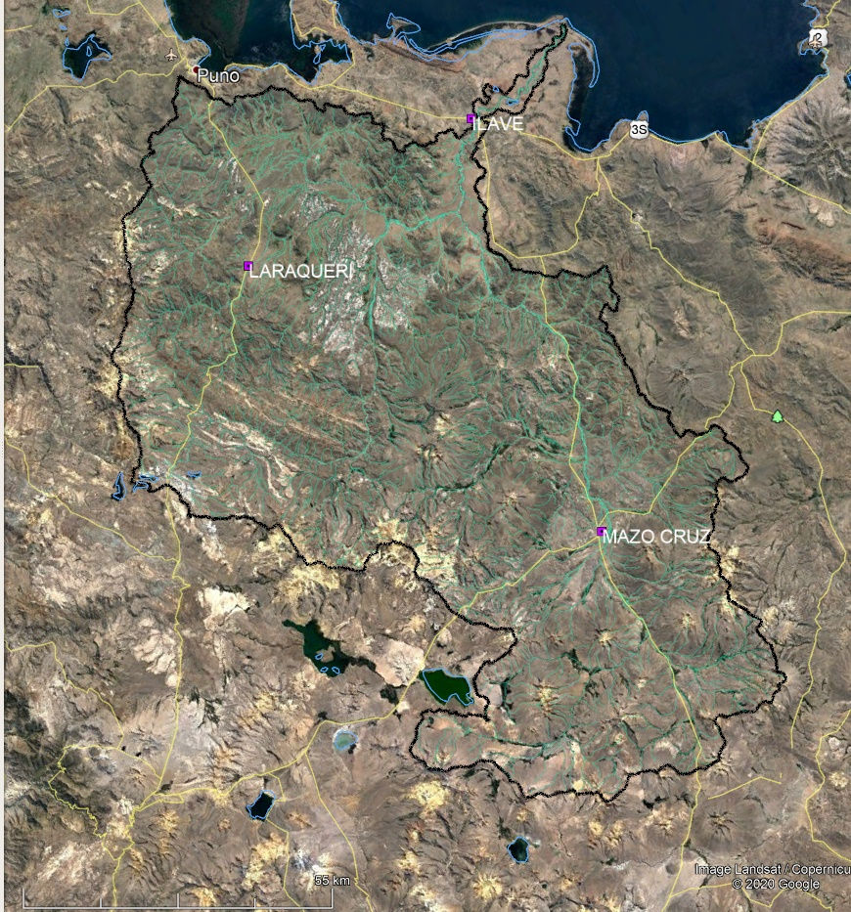
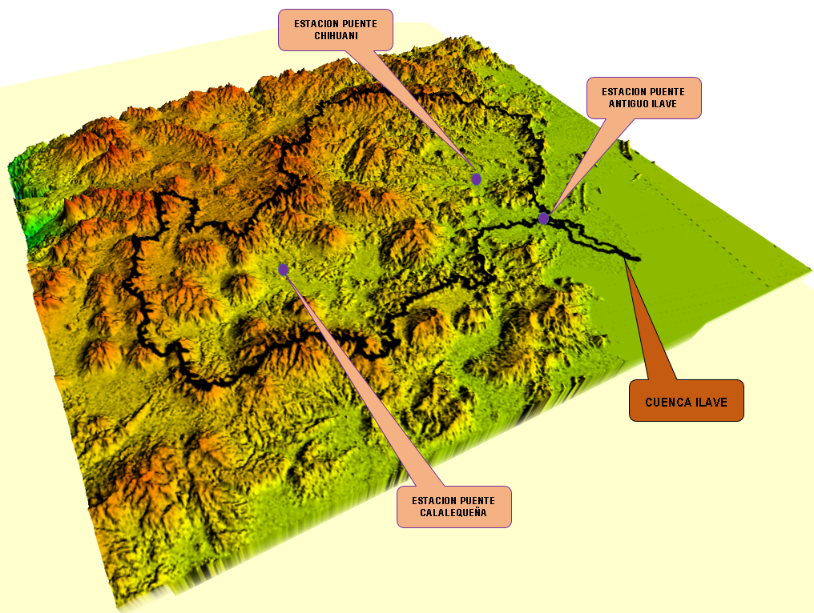
UBICACIÓN DE ESTACIONES
Puente Chihuani
Lago Titicaca
Puente Antiguo Ilave
CUENCA ILAVE
Puente Calalequña

Slide 10
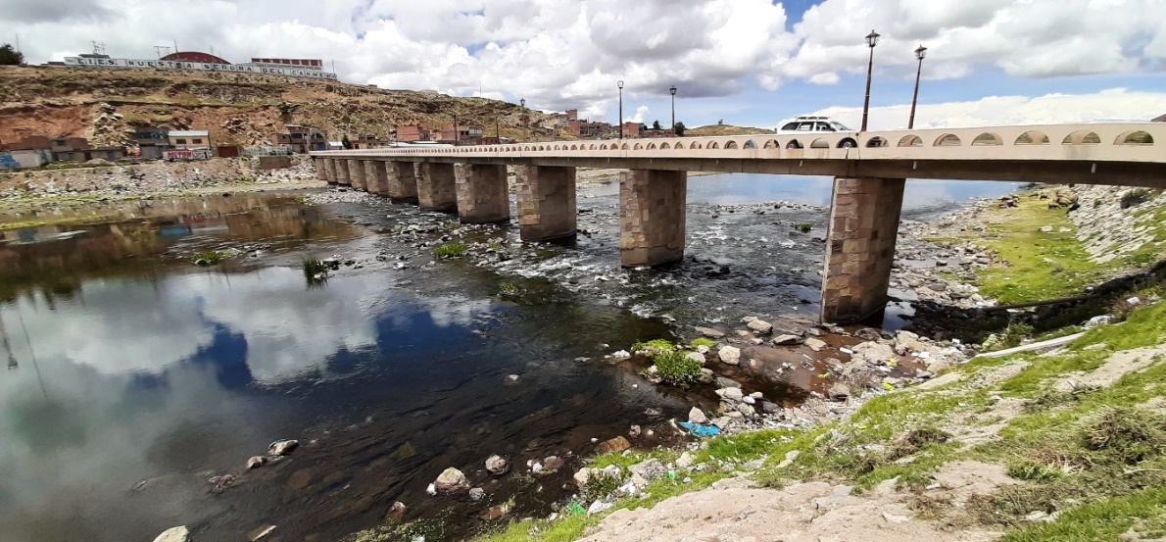
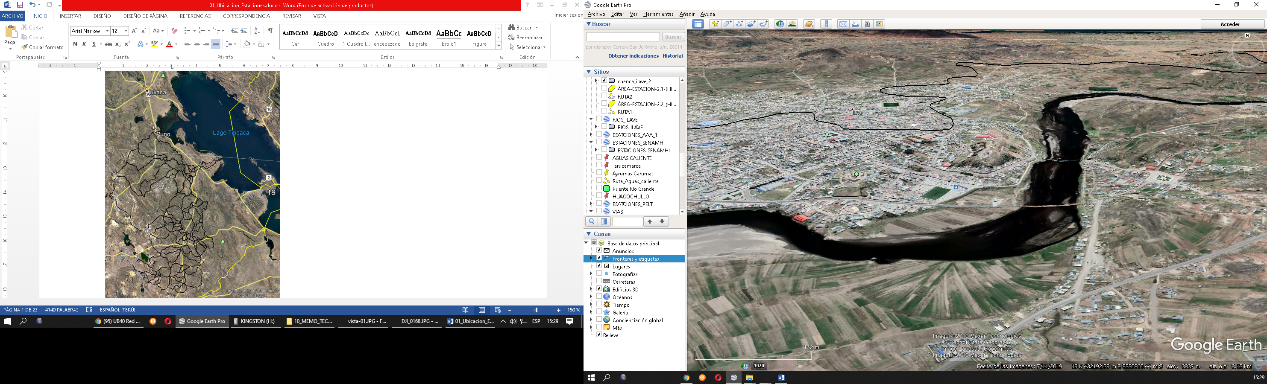
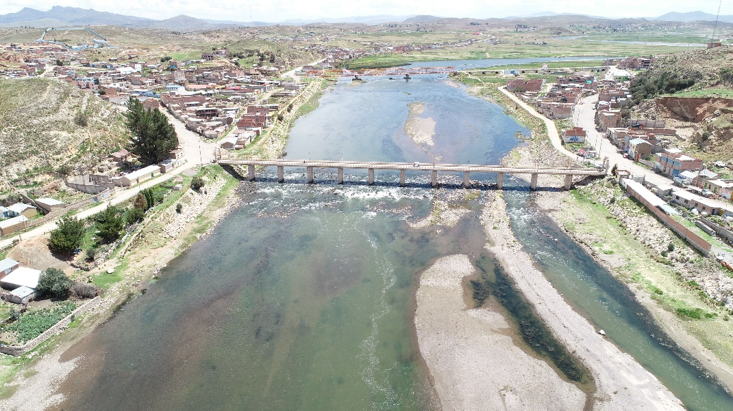
UBICACIÓN DE LAS ESTACIONES HIDROLOGICAS
  ESTACIÓN HIDROLÓGICA AUTOMÁTICA Nº 1 – PUENTE ILAVE
La primera estación hidrológica automática propuesta se presenta en el puente Ilave, cuyas coordenadas son; E: 432428m, N: 8221211m, Zona 19 (actualmente en el puente Ilave se encuentra la estación meteorológica automática Ilave y la estación hidrológica Limnigráfica Ilave, ambos operados por el SENAMHI). Fuente de Agua: río Ilave.
Estación Hidrológica Puente Antiguo Ilave
Propuesta de Patio Hidrológico
Sensor de Nivel

Slide 11
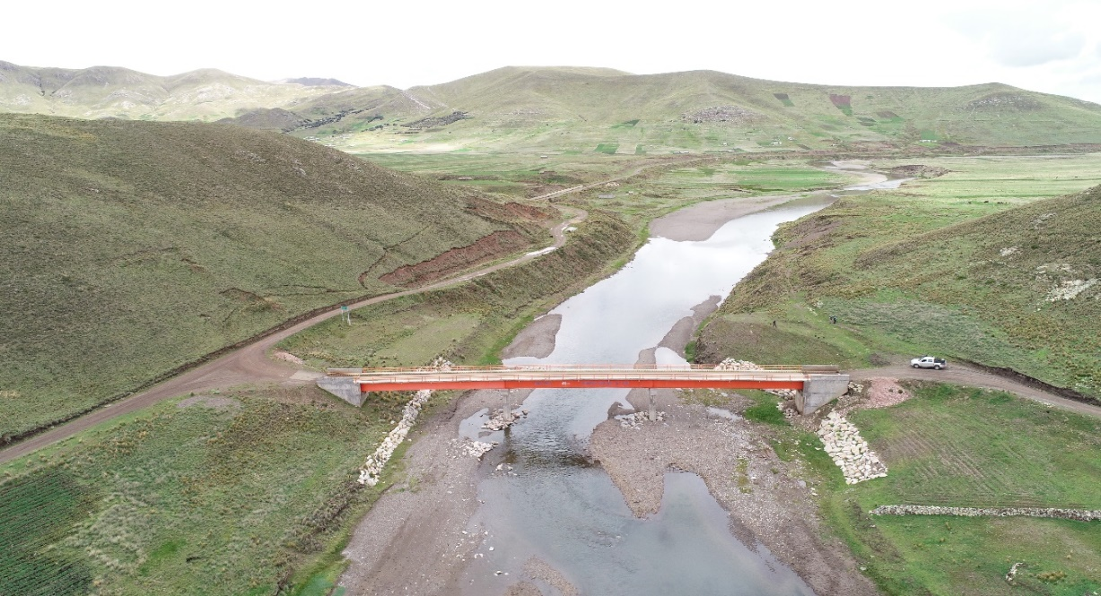
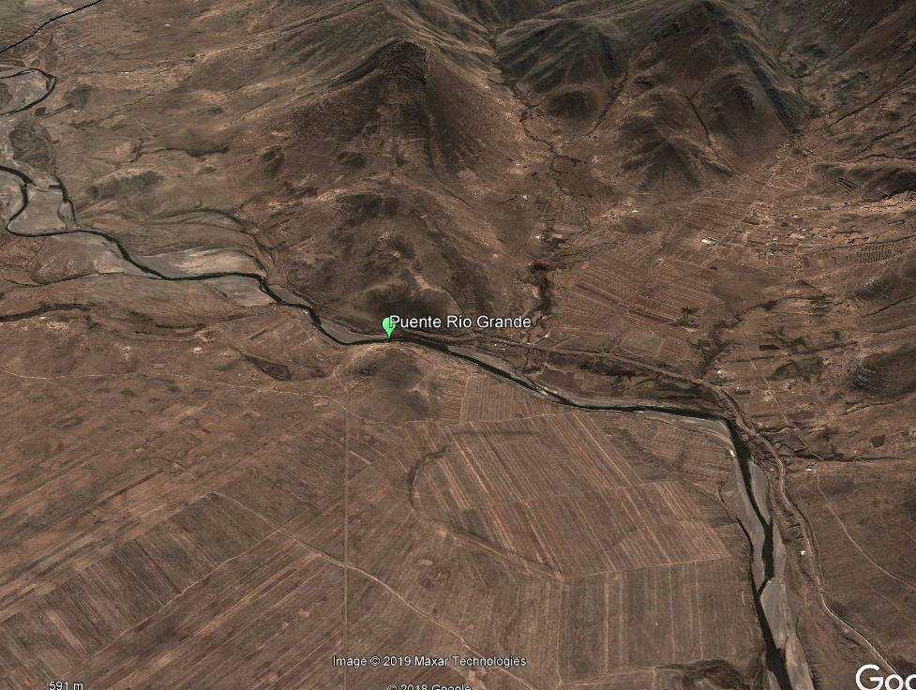
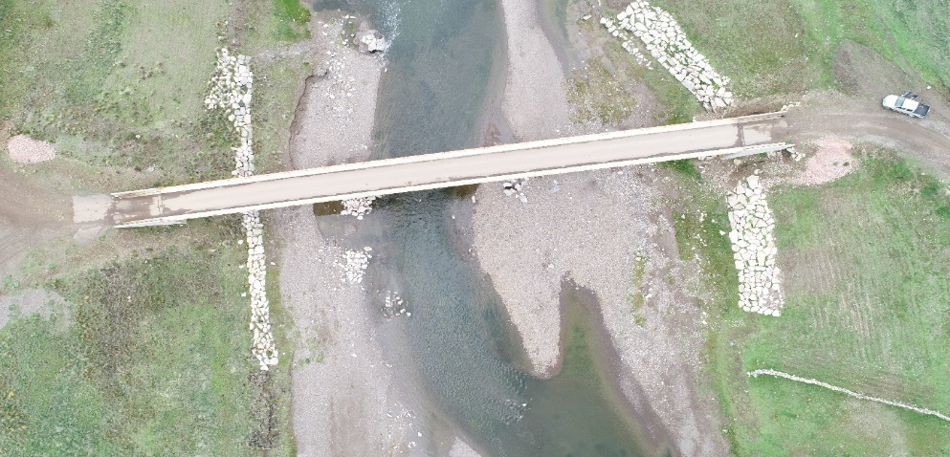
UBICACIÓN DE LAS ESTACIONES HIDROLOGICAS
  ESTACIÓN HIDROLÓGICA AUTOMÁTICA Nº 2 – PUENTE CHIHUANI – RIO GRANDE
La Segunda estación seria una hidrológica automática el cual se presenta en el puente río Grande, cuyas coordenadas son; E: 410056m, N: 8213192m, Zona 19 (actualmente en el puente río Grande no se encuentra ningún sistema de medición, a la vez se hace mención que este puente tiene pocos años de inaugurado). Fuente de Agua: río Grande.
Propuesta de Patio Hidrológico
Sensor de Nivel
Estación Hidrológica Puente Chihuani

Slide 12
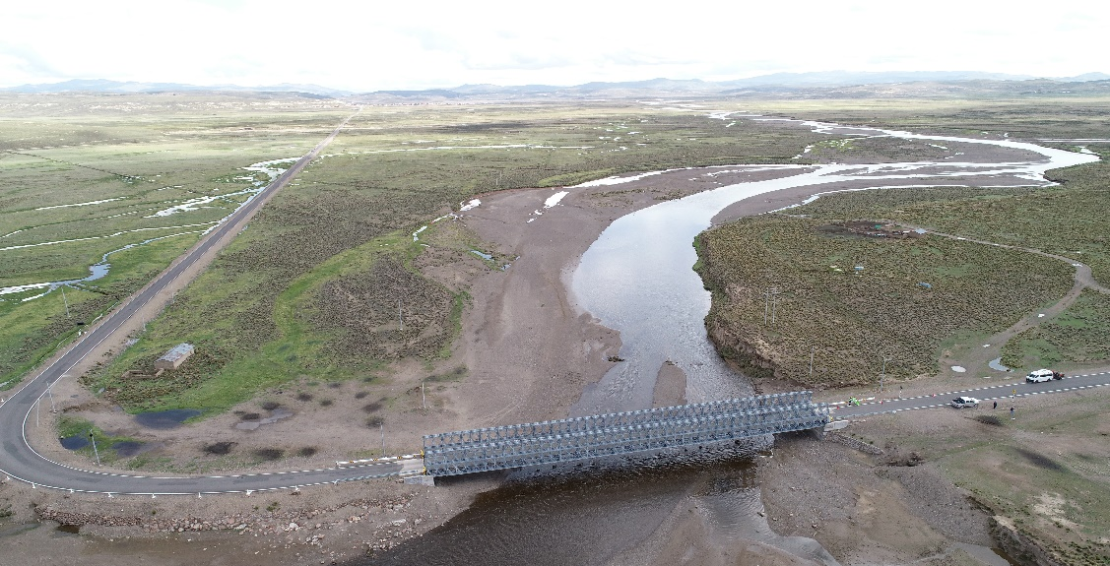
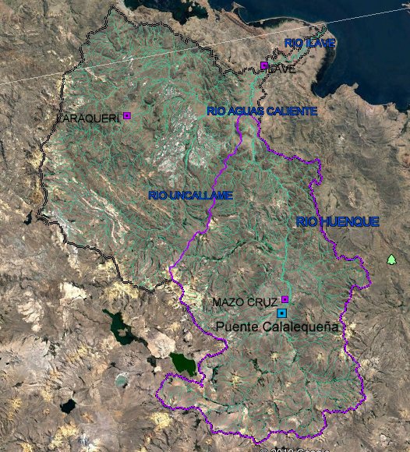
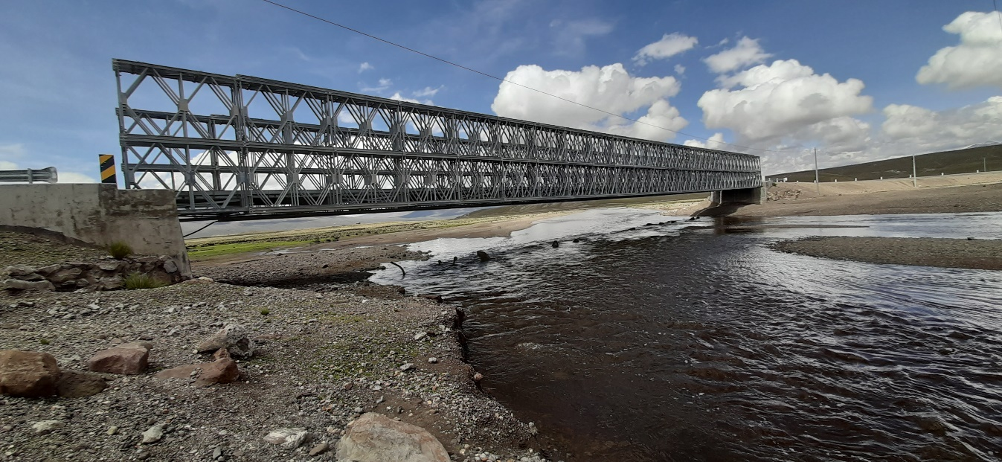
UBICACIÓN DE LAS ESTACIONES HIDROLOGICAS
  ESTACIÓN HIDROLÓGICA AUTOMÁTICA Nº 3 – PUENTE CALAQUEÑA
La Tercera estación seria una hidrológica automática el cual se presenta en el puente Calalequeña - río Llusta, cuyas coordenadas son; E: 422443 m, N: 8144451m, Zona 19 (actualmente en el puente Calalequeña - río Llusta no se encuentra ningún sistema de medición)
Propuesta de Patio Hidrológico
Sensor de Nivel
Estación Hidrológica Puente Calalequeña

Slide 13
PROCESO DE IMPLEMENTACION
  TRABAJOS A REALIZAR
1- TRABAJOS DE CAMPO
- Diagnostico de la cuenca
- Ubicación de Estaciones Hidrológicas
2- Estudios Básicos
- Estudio Topográfico
- Estudio de Mecánica de Suelos
- Estudio de Resistividad del Terreno
- Estudio Hidrología e Hidráulico
3- Estudios Complementarios
- Estudios de Derecho de Uso de Vía
- Declaración de Impacto Ambiental
- Estudios de Faja Marginal
- Estudio de Permisos de Obras de Medición
4- Elaboración del Expediente Técnico
5- Construcción del Patio Hidrológico y de estructuras de montaje para el Sensor de Nivel
6- Implementación de los equipos y sensores de la estación hidrológica automática
7- Pruebas de funcionamiento y Puesta en marcha de la estación hidrológica automática
8- Realizacion de Aforos para la calibración de la Curva-Gasto

Slide 14
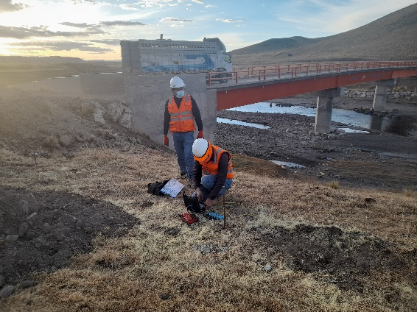
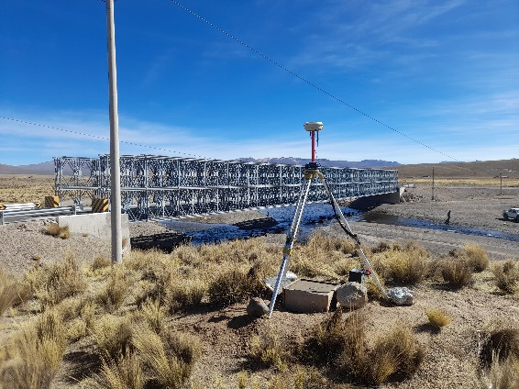
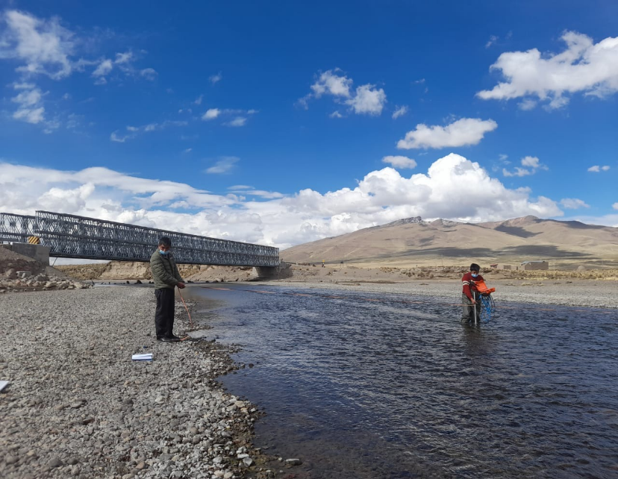
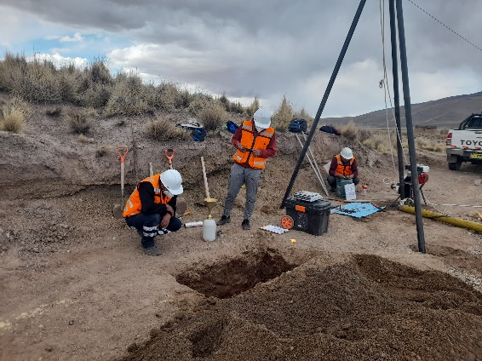
PROCESO DE IMPLEMENTACION
  TRABAJOS A REALIZAR
Estudio de Resistividad del Terreno
Estudio Topográfico
Estudio de Resistividad del Terreno
Estudio Hidrología e Hidráulico

Slide 15
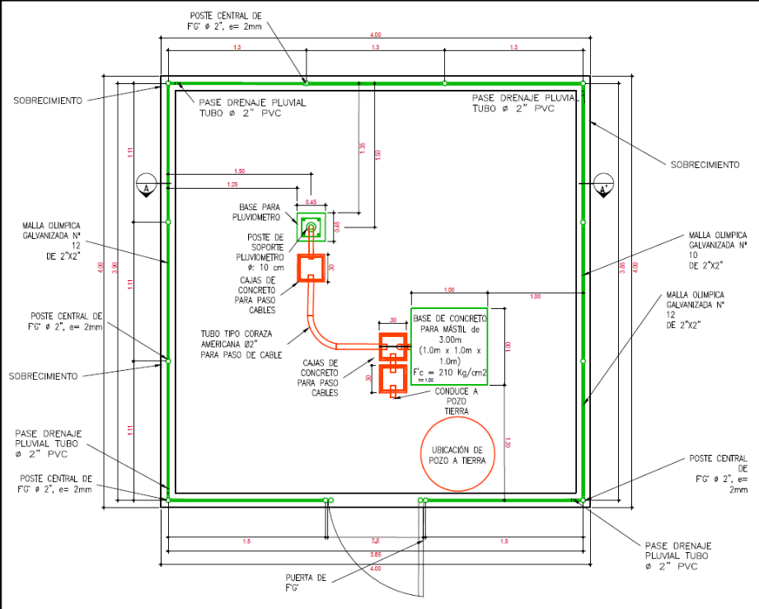
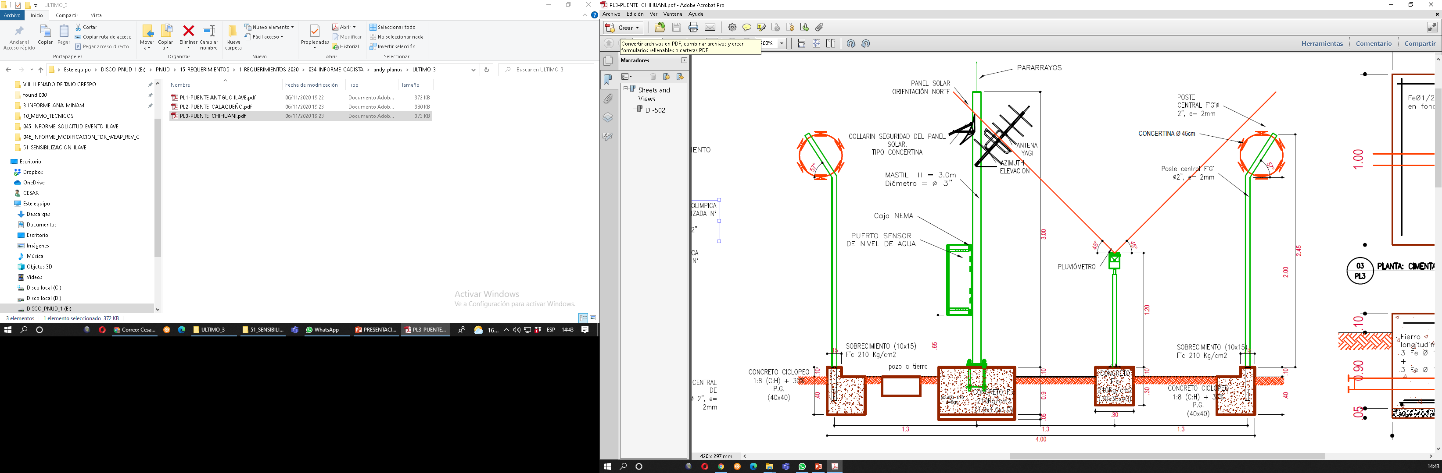
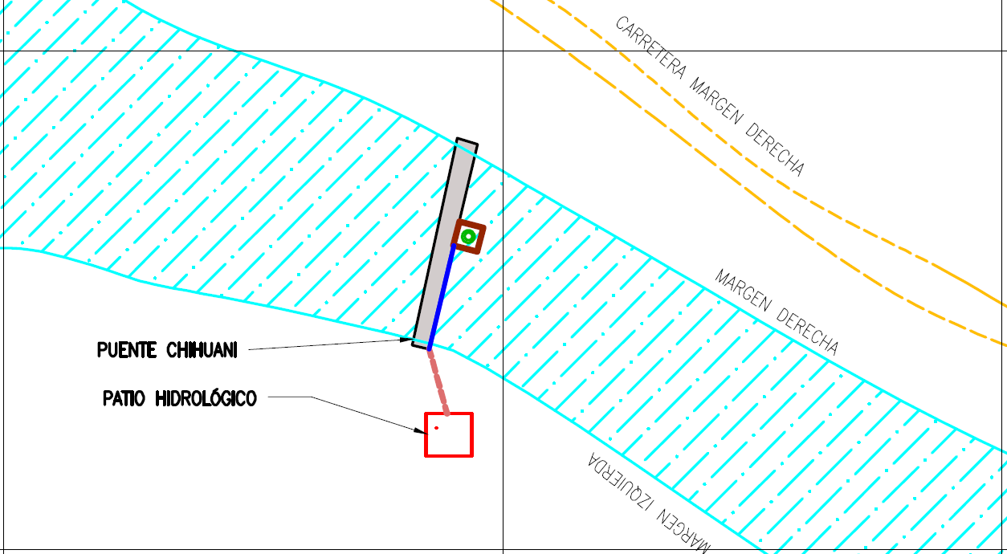
PROCESO CONSTRUCTIVO
  TRABAJOS A REALIZAR
Patio Hidrológico - Planta
Patio Hidrológico - Frontal
Patio Hidrológico – Entubado – Sensor de Nivel

Slide 16
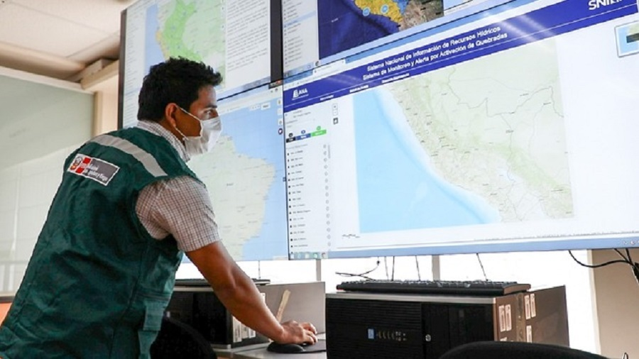
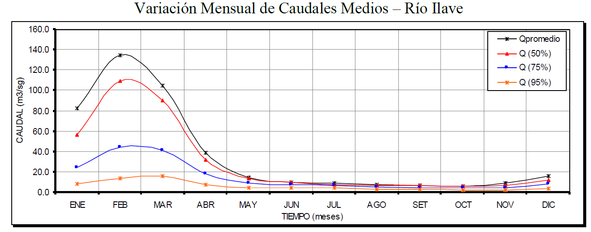
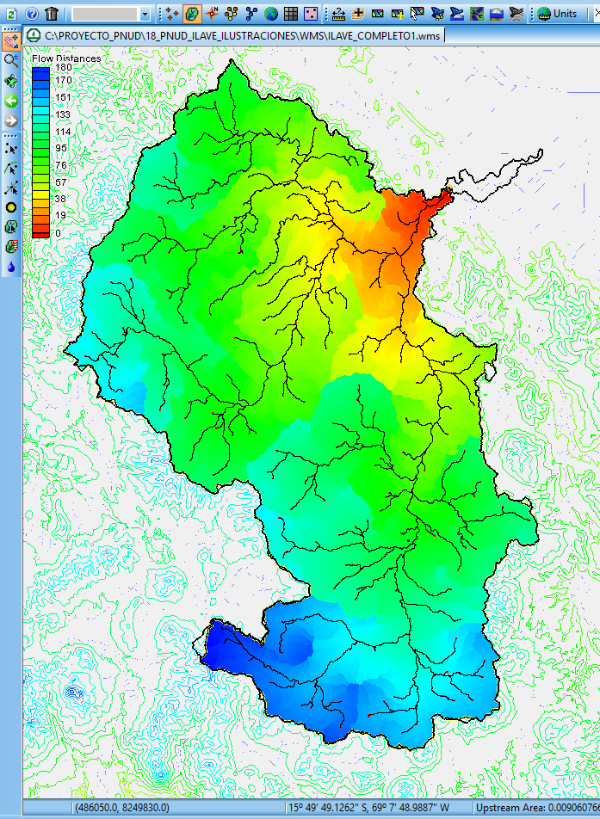
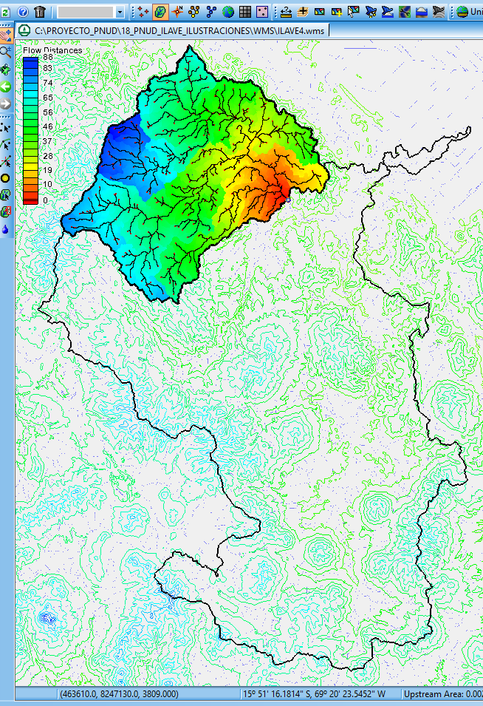
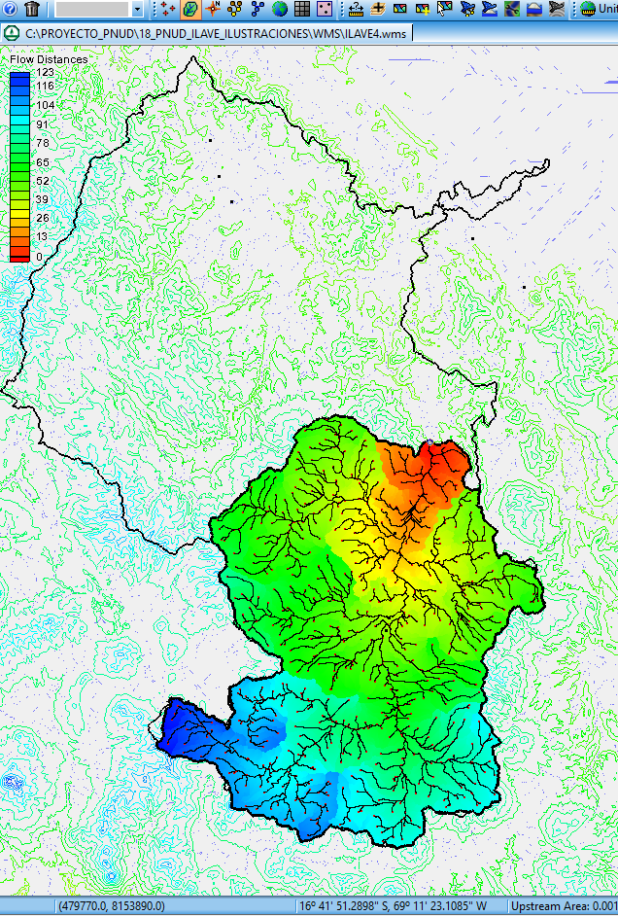
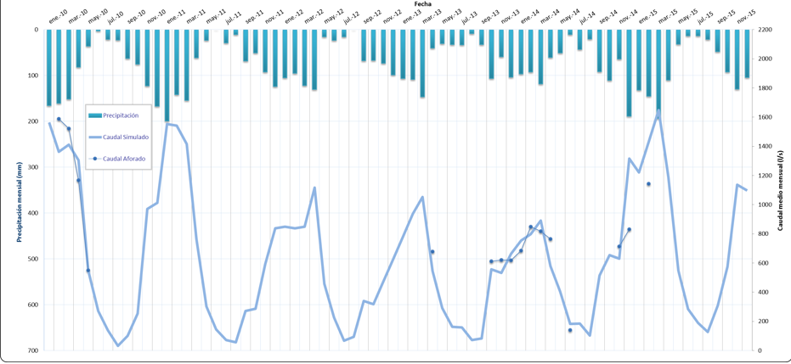
REGISTRO DE INFORMACION HÌDRICA
  RECEPCION DE LA INFORMACIONEN LA SALA DE MONITOREO
ILAVE
CHIHUANI
HUENQUE
SIMULACIONES

Slide 17
RESUMEN FINAL
  PROYECTO PILOTO 08-P-03
  IMPLEMENTACIÓN DE UN SISTEMA DE MONITOREO HÍDRICO EN LA CUENCA DEL RÍO ILAVE
  GENERACIÓN DE INFORMACIÓN HÍDRICA EN LAS FUENTES DE AGUA SUPERFICIAL – RÌOS
  CÁLCULO DE OFERTA HÍDRICA DE AGUA EN LA CUENCA
  PLANEAMIENTO HIDRÁULICO EN LA CUENCA
  GESTIÓN DE LOS RECURSOS HÍDRICOS
  VIABILIDAD DE PROYECTOS AGRÍCOLAS, FORESTALES, ACUÍCOLAS, ETC.

Slide 18
GRACIAS

